Slide 1














TECHNICODE
·VENTA DE CELULARES
- SOMOS UNA UNA TIENDA ONLINE QUE OFRECE UNA AMPLIA VARIEDAD DE CELULARES DE LAS MEJORES MARCAS.

Slide 2

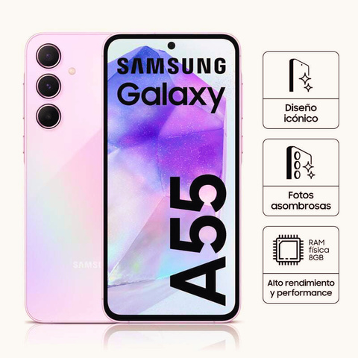
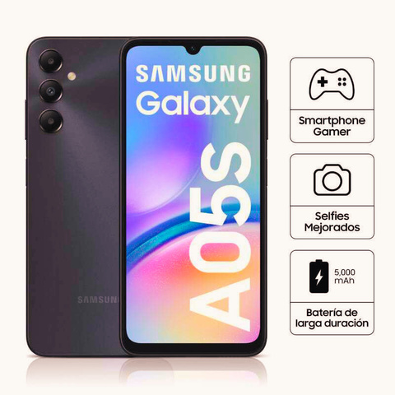
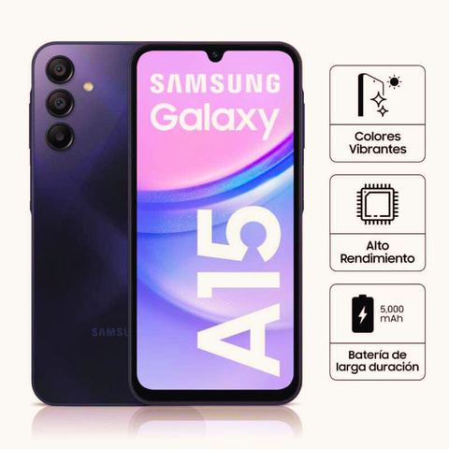

SAMSUNG
· LOS MEJORES CELULARES DE ESTA MARCA EN NUESTRO CATÀLOGO:
SAMSUNG GALAXY A55
SAMSUNG GALAXY A05S
SAMSUNG GALAXY A15
VISITA NUESTRO SITIO WEB file:///D:/HTML/ENCABEZADO.html
UBICADOS EN MEGA PLAZA DE IZAGUIRRE,
AL LADO DE CERTUS

Slide 3

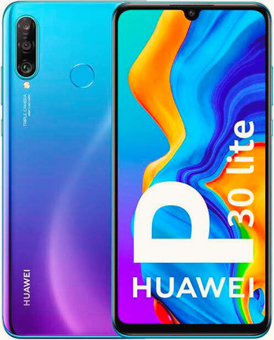
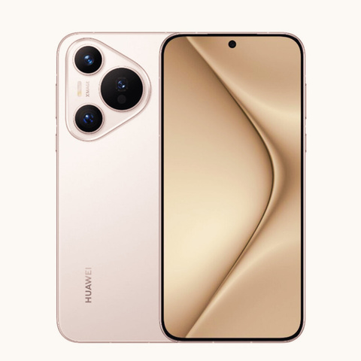
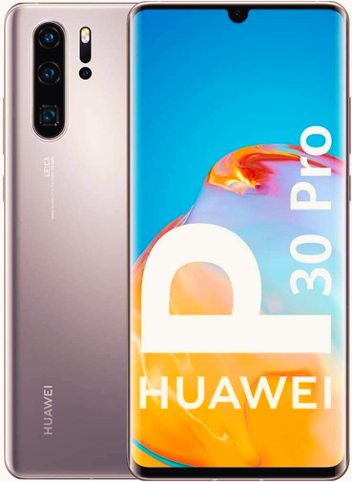
HUAWEI
· LOS MEJORES CELULARES DE ESTA MARCA EN NUESTRO CATÀLOGO:
HUAWEI P30 LITE
HUAWEI PURA 70
HUAWEI P30 PRO
VISITA NUESTRO SITIO WEB file:///D:/HTML/ENCABEZADO.html
UBICADOS EN MEGA PLAZA DE IZAGUIRRE,
AL LADO DE CERTUS

Slide 4


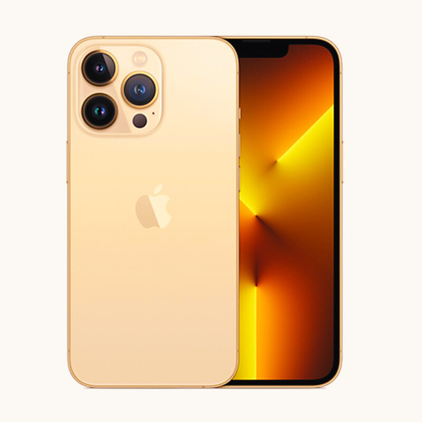
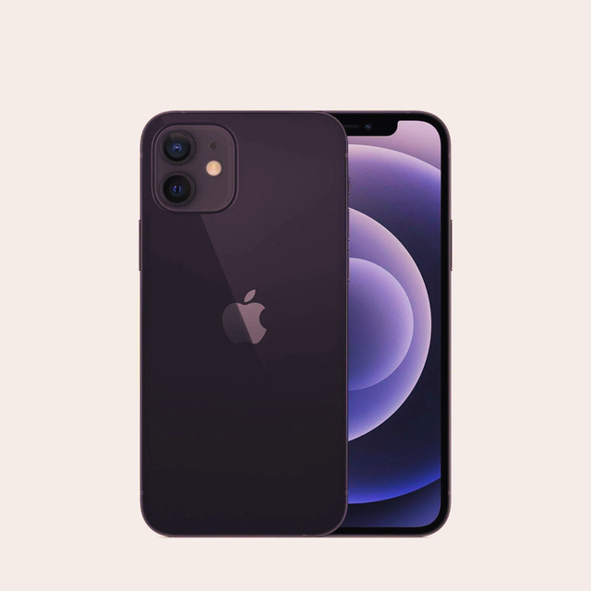
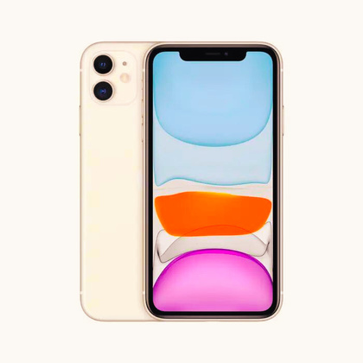

IPHONE
· LOS MEJORES CELULARES DE ESTA MARCA EN NUESTRO CATÀLOGO:
IPHONE 13 PRO
IPHONE 12
IPHONE 11
VISITA NUESTRO SITIO WEB file:///D:/HTML/ENCABEZADO.html
UBICADOS EN MEGA PLAZA DE IZAGUIRRE,
AL LADO DE CERTUS

Slide 5


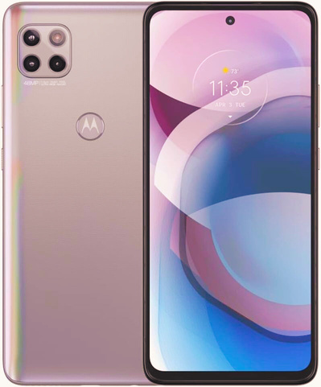
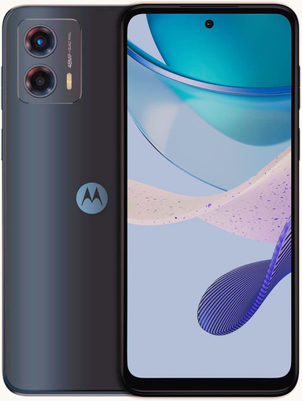
MOTOROLA
· LOS MEJORES CELULARES DE ESTA MARCA EN NUESTRO CATÀLOGO:
MOTOROLA G24
MOTOROLA ONE ACE
MOTOROLA G
VISITA NUESTRO SITIO WEB file:///D:/HTML/ENCABEZADO.html
UBICADOS EN MEGA PLAZA DE IZAGUIRRE,
AL LADO DE CERTUS

Slide 6

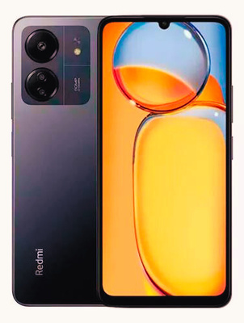

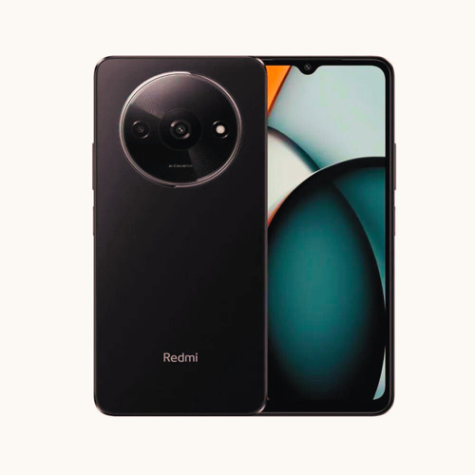
XIOMI
· LOS MEJORES CELULARES DE ESTA MARCA EN NUESTRO CATÀLOGO:
XIOMI REDMI 13C
XIOMI NOTE 13 PRO
XIOMI A3
VISITA NUESTRO SITIO WEB file:///D:/HTML/ENCABEZADO.html
UBICADOS EN MEGA PLAZA DE IZAGUIRRE,
AL LADO DE CERTUS

Slide 7


TECHNICODE
!OPERAMOS CON UNA PLATAFORMA DE COMERCIO ELECTRÒNICO!.
!EL MODELO SE BASA EN VENTA DE CELULARES A TRAVÈS DE LA PAGINA WEB!.
!EL PAGO SE REALIZA DE FORMA SEGURA A TRAVÈS DE NUESTRA WEB!.
MODELO DE
NEGOCIO

Slide 8






PÙBLICO OBJETIVO
DE TECHNICODE
· !EL PÙBLICO, SON TODAS LAS PERSONAS DE TODAS LAS EDADES QUE BUSCAN UN NUEVO CELULAR!.
· !NOS ENFOCAMOS EN OFRECER UNA EXPERIENCIA DE COMPRA FÀCIL Y ACCESIBLE PARA TODOS!.

Slide 9




TECHNICODE
· !SE ESFUERZA POR BRINDAR UNA EXPERIENCIA DE COMPRA ONLINE SEGURA, RÀPIDA Y SATISFACTORIA!.
· ESPERAMOS QUE “TECHNICODE” SE CONVIERTA EN LA TIENDA ONLINE DE CONFIANZA PARA TODOS LOS AMANTES DE LA TECNOLOGÌA.

Slide 10


PROYECTO: “CREAR UNA PÀGINA WEB CON HTML”
INTEGRANTES:
DANIEL ASALDE
ALEXYZ
VALENCIA
PEDRO
HUAMANÌ
JANELY
SÀNCHEZ
JUAN TORRES
DENILSON
MORE

